Slide 1
Работа была проведена в несколько этапов:
Этап 1. Изучение шифра Виженера и его особенностей;
Этап 2. Изучение возможных алгоритмов криптоанализа для полиалфавитных шифров, в частности для шифра Виженера;
Этап 3. Написание алгоритма взлома на естественном языке;
Этап 4. Выбор языка программирования и сопутствующих инструментов и библиотек;
Этап 5. Реализация системы криптоанализа/взлома (в виде программы), её тестирование и доработки;
Этап 6. Анализ проделанной работы, исследование мощности и перспектив развития (доработок) системы;

Slide 2
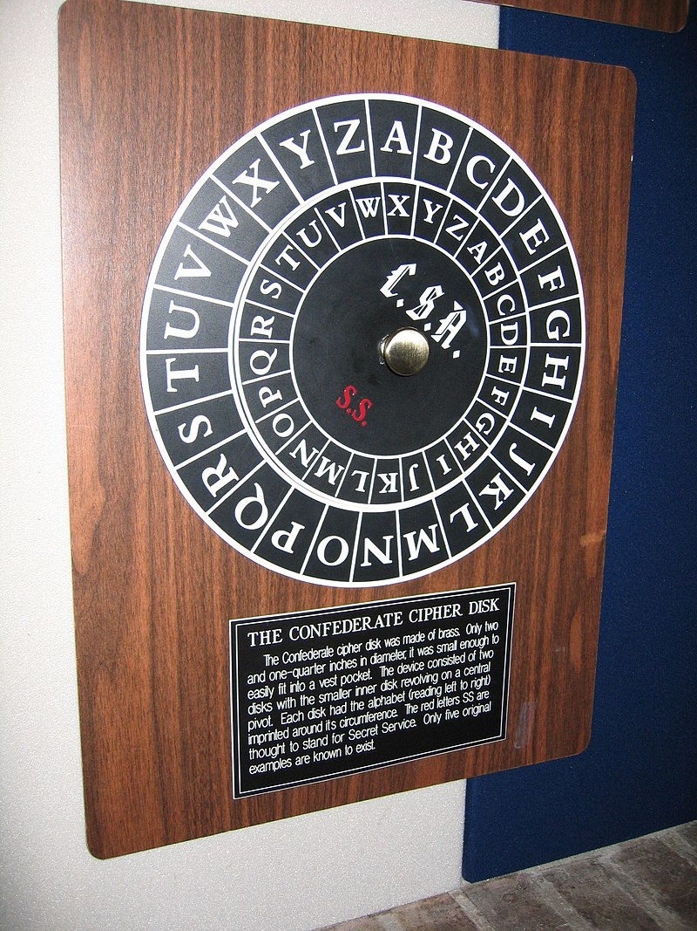
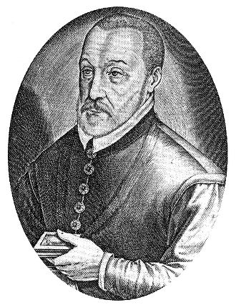
Этап 1. Шифр Виженера. Устройство и особенности
Шифр Виженера — метод полиалфавитного шифрования буквенного текста с использованием ключевого слова.
Полиалфавитный шифр (многоалфавитный шифр) — это совокупность шифров простой замены, которые используются для шифрования очередного символа открытого текста согласно некоторому правилу.
Почему Шифр Виженера?
Яркий представитель полиалфавитных шифров;
Простота шифровки/дешифровки информации;
Достаточная устойчивость.
Репродукция шифровального диска Конфедерации
Блез Виженер

Slide 3
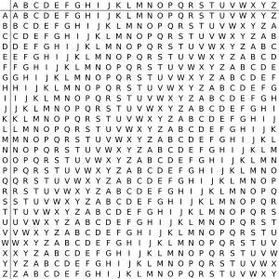
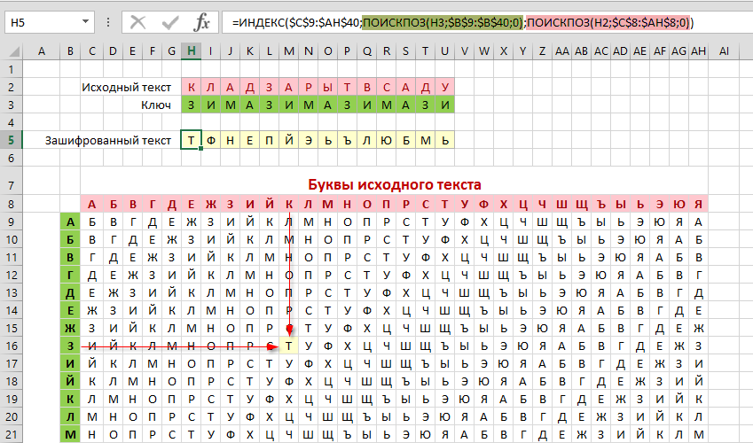
Этап 1. Шифр Виженера. Устройство и особенности
Текст: КЛАДЗАРЫТВСАДУ
Ключ: ЗИМА
Шифротекст: ТФНЕПЙЭЬЪЛЮБМЬ
Квадрат Виженера, или таблица Виженера, может быть использована для шифрования и расшифровывания.

Slide 4
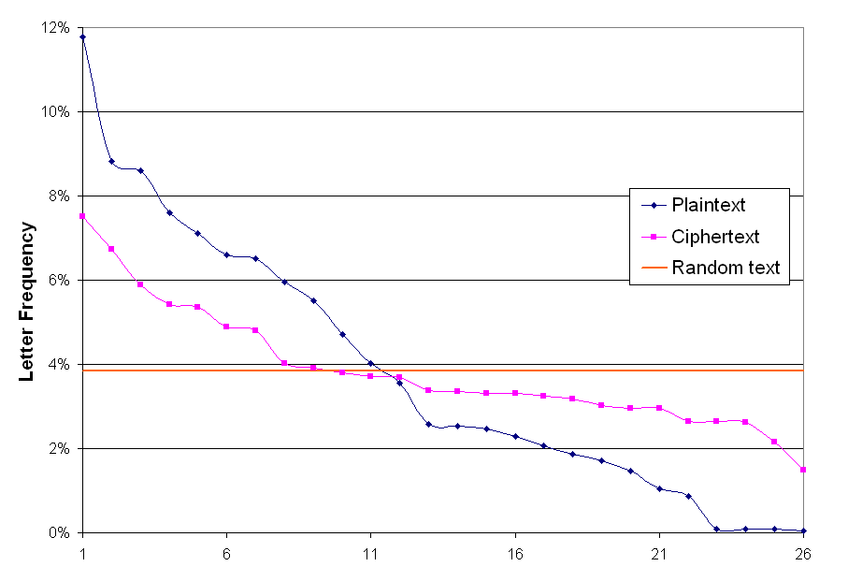
Этап 2. Криптостойкость и алгоритмы взлома
Шифр Виженера «размывает» характеристики частотностей появления символов в тексте, но некоторые особенности появления символов в тексте остаются. Главный недостаток шифра Виженера состоит в том, что его ключ повторяется. Поэтому простой криптоанализ шифра может быть построен в два этапа:
Поиск длины ключа
Криптоанализ (Методом Касиски или методом Фридмана)
Основной метод криптоанализа и взлома шифра Виженера это Метод индекса совпадений.
Впервые опубликован Уильямом Фридманом в 1920 году.
Метод основывается на вычислении вероятности того, что два случайных элемента текста совпадут. Эту вероятность называют индексом совпадений.
Шифр Виженера «размывает» характеристики частотностей появления символов в тексте.

Slide 5
Этап 3. Описание алгоритма на естественном языке
Поиск длинны ключа;
Поиск длинны методом индекса совпадений (У. Фридман);
Организация выборки возможных длин ключа;
Определение оптимальной длинны ключа;
Поиск ключевого слова;
Определение взаимного индекса совпадений (ВИС) между группами из n строк xi где n – длинна ключа, а xi – строка из n-ых элементов текста со сдвигом i (i ∈ {0..n});
Организация выборки найденных ВИС в виде таблицы;
Организация генетического алгоритма по поиску ключа;
Сопоставление полученной таблицы ВИС с эталонной (для выбранного языка, в данном случае английский);
Получение ключа на основе сопоставления ВИС;
Вывод ключа и пробная дешифрация;
Анализ и вывод полученного текста;
В случае удачи завершение работы/ в случае неудачи модификация ключа;
Переход к пункту 2.c.ii (Получение ключа на основе сопоставления ВИС).

Slide 6







Этап 4. Язык программирования и инструменты
Вспомогательные инструменты и программы:
Интерпретатор Python (www.python.org/downloads/)
Sublime Text - текстовый редактор. Поддерживает плагины Python;
Online Python - IDE, Editor, Compiler, Interpreter (online-python.com) – онлайн интерпретатор Python;
Modular conversion, encoding and encryption online (cryptii.com) – онлайн кодировщик использующий различные виды шифров;
Тексты для чтения на английском языке (catchenglish.ru)
Различные сервисы для работы с текстом (удаление знаков, работа с регистром) (mrtranslate.ru, texttools.ru)
Приоритет выбора языка:
Возможность и удобство работы со строковым типом данных;
Гибкость и удобство работы с функциями и вещественными числами;
Гибкость работы с алгоритмами оптимизации и поиска значения.

Slide 7

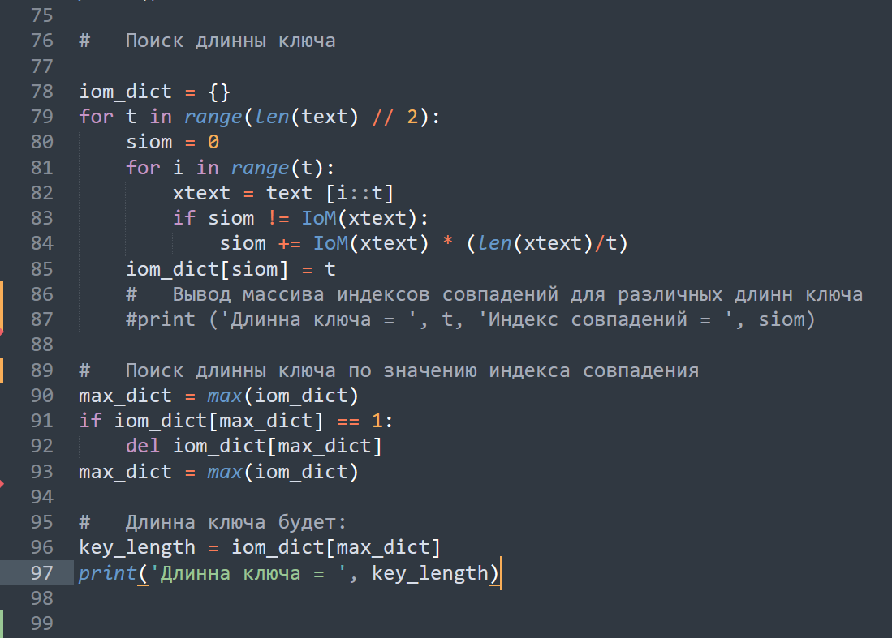
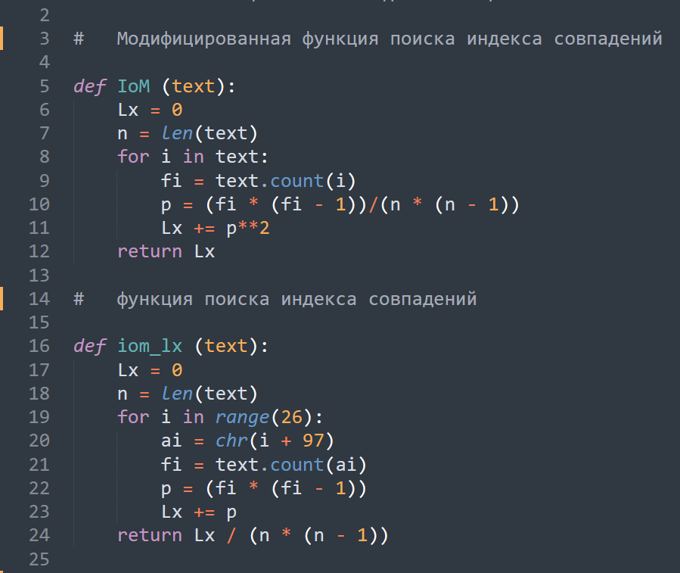
Этап 5. Реализация системы
Поиск индекса совпадений:
Поиск длинны ключа
Где m – длинна алфавита, fi – количество i-ого символа, n – длинна текста

Slide 8
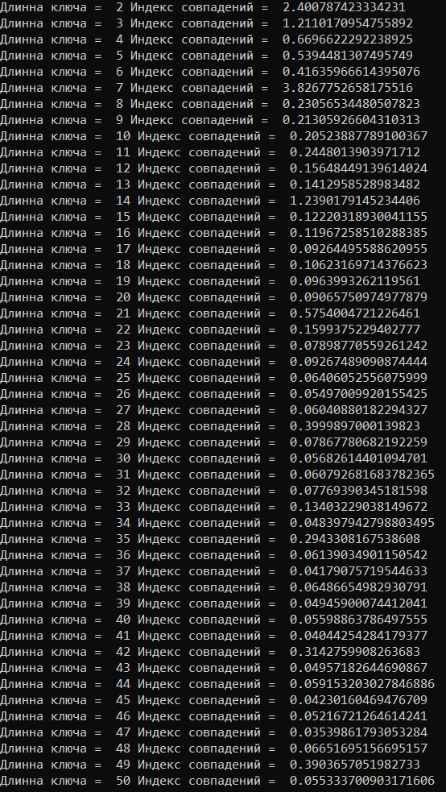

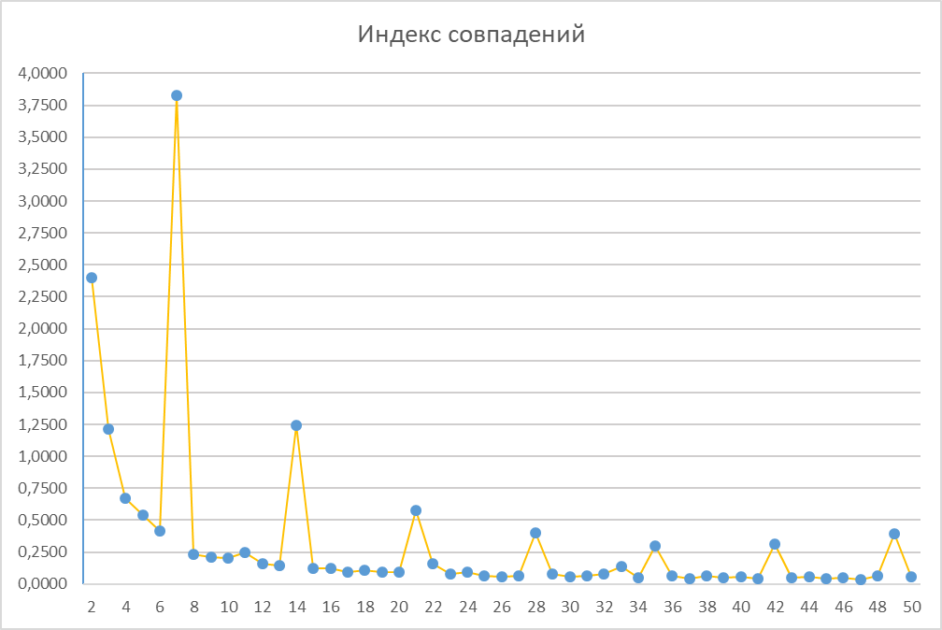
Этап 5. Реализация системы
Поиск длинны ключа

Slide 9
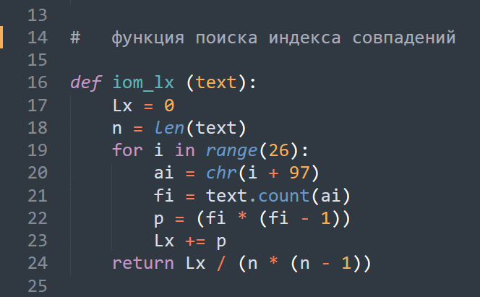
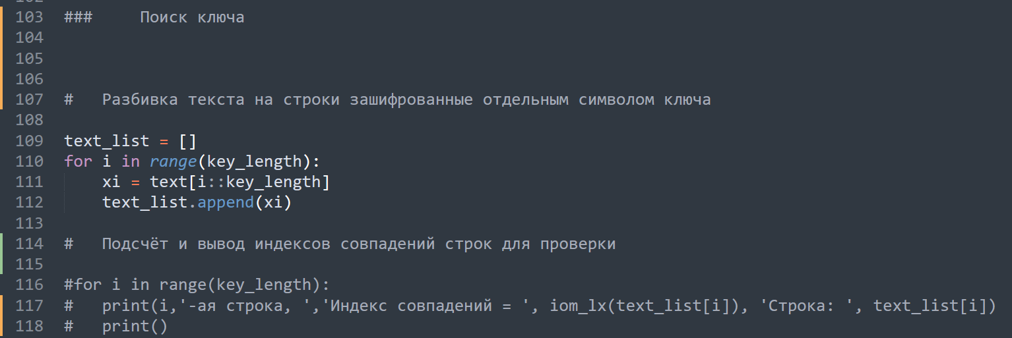
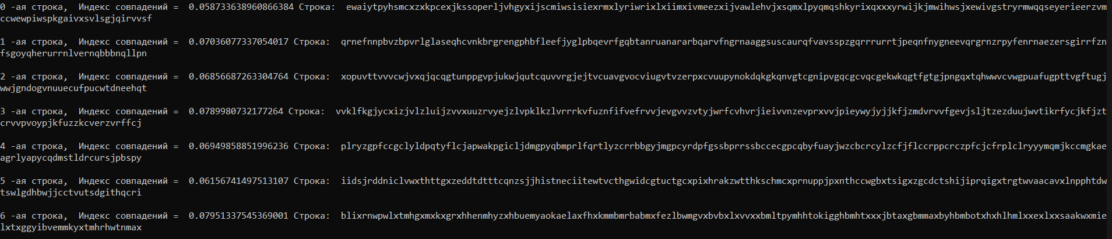
Этап 5. Реализация системы
Поиск взаимных индексов совпадений

Slide 10
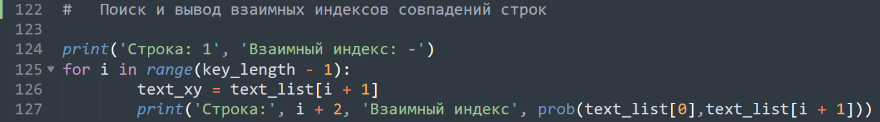
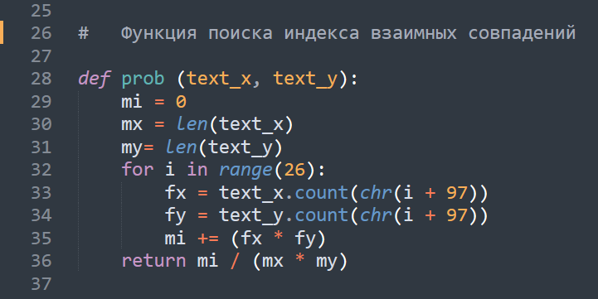



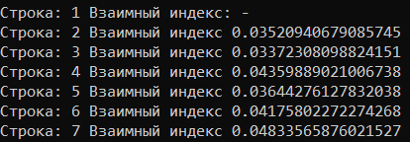
Этап 5. Реализация системы
Поиск взаимных индексов совпадений
Поиск взаимного индекса совпадений:
Где m – длинна алфавита; fi,gi – количества i-ого символа срок x, y; n, n’ – длинны строк x и y.

Slide 11
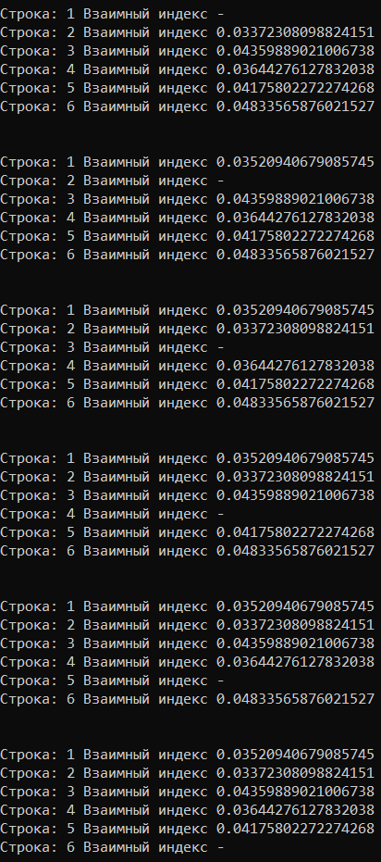
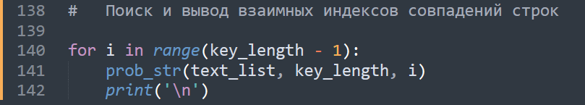
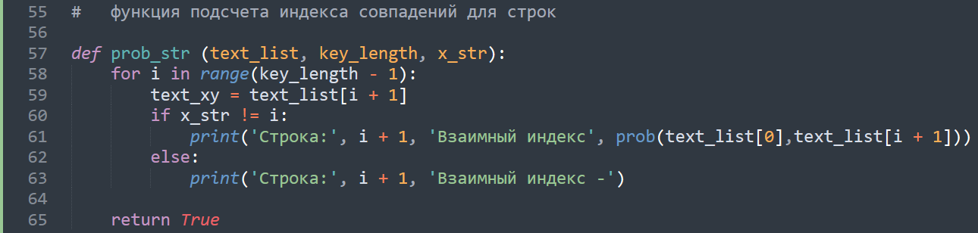
Этап 5. Реализация системы
Поиск взаимных индексов совпадений

